Slide 1


Quelle
élection?

Slide 2

Questions clés
Quels types d’élections
y a-t-il au Canada?
Comment puis-je participer
au processus électoral?

Slide 3
Réflexion
Pensez à un moment où vous avez dû travailler en équipe, à l’école, à la maison ou dans votre collectivité.
Avez-vous eu à répartir les tâches entre différentes personnes?
Comment avez-vous décidé qui ferait quoi?

Slide 4
Réflexion
Selon vous, comment la tâche de gouverner le Canada est-elle divisée?
Fédéral
Provincial
ou territorial
Municipal
ou local

Slide 5
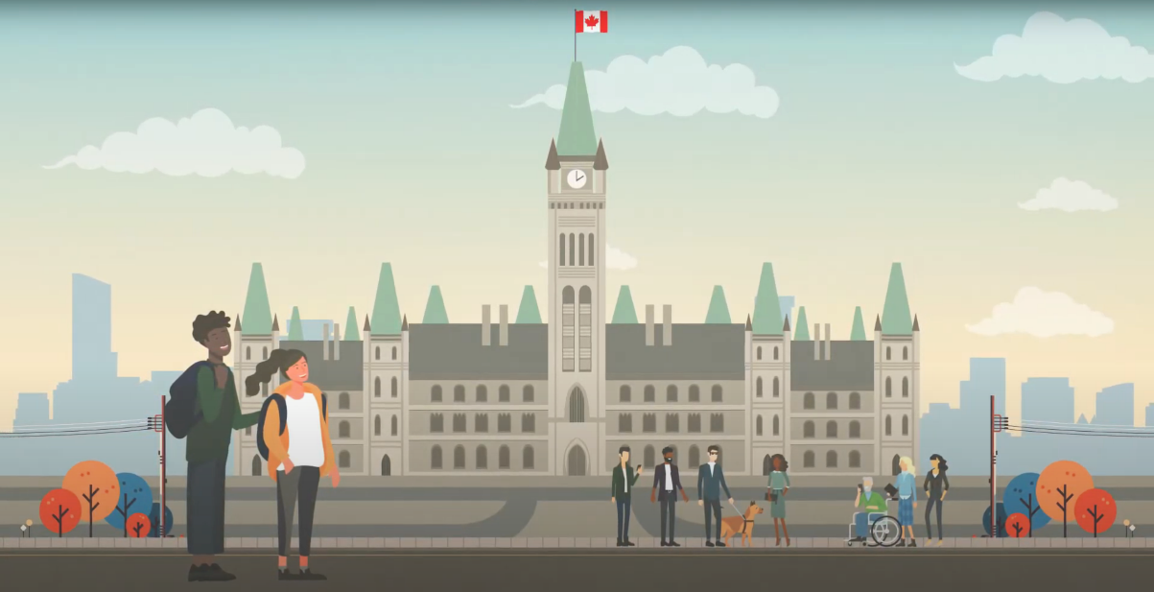
Réflexion
Regardez la vidéo Les trois paliers
de gouvernement.
Quelles responsabilités sont mentionnées dans la vidéo?

Slide 6
Réflexion
Quelles responsabilités sont mentionnées dans la vidéo?
Discutez-en en équipe de deux, puis présentez
vos idées à la classe.

Slide 7
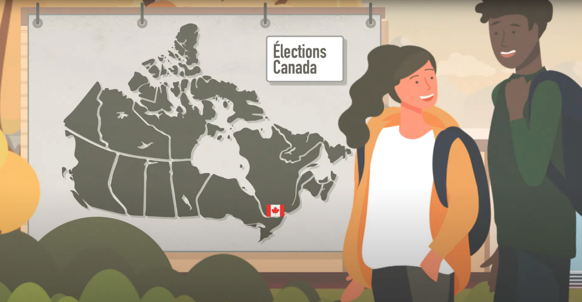
Activité
Regardez la vidéo Les élections
à chaque palier.

Slide 8
Activité
Les élections à chaque palier
Discutez en équipe de deux :
d’une chose que vous venez d’apprendre;
d’une question que vous vous posez.

Slide 9
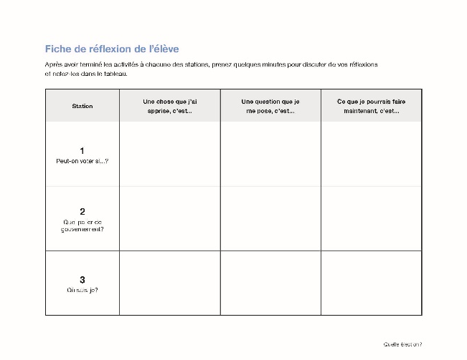
Activité
Votre tâche :
En équipe, réalisez les activités des trois stations d’apprentissage, et remplissez individuellement la fiche de réflexion.
Vous aurez besoin :
de la fiche de réflexion;
d’un crayon ou d’un stylo.

Slide 10
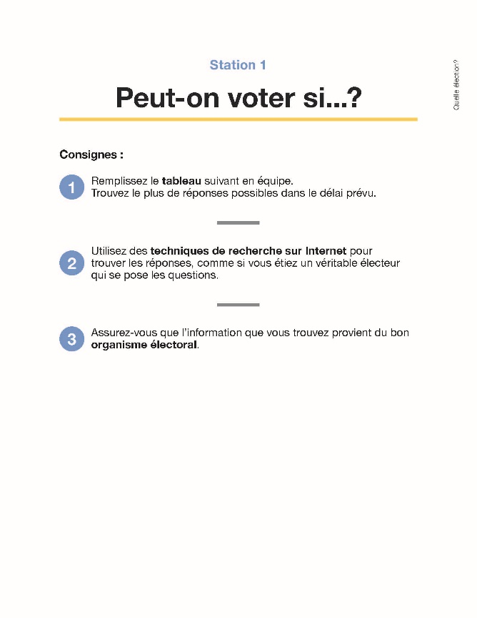
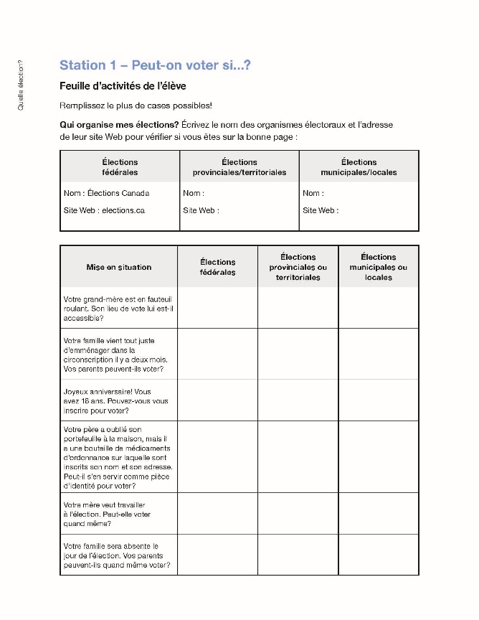
Activité
Station 1 – Peut-on voter si...?

Slide 11
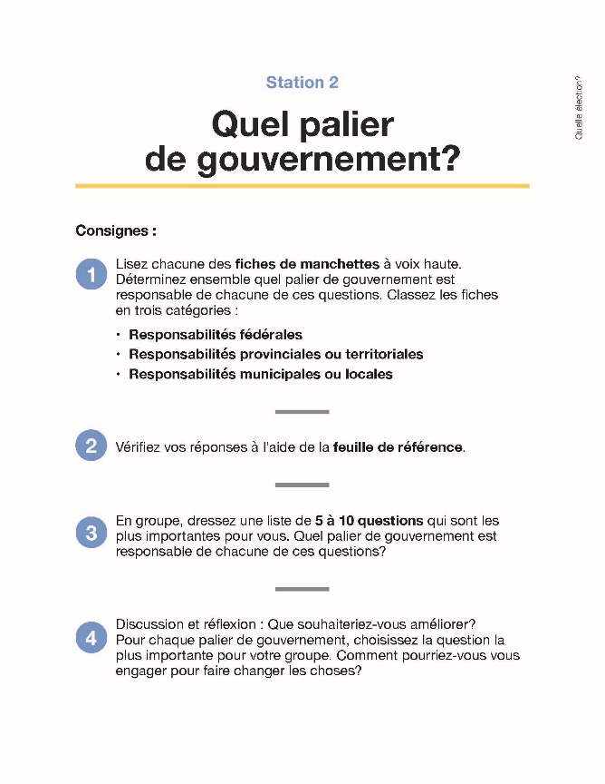
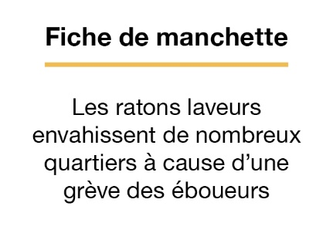
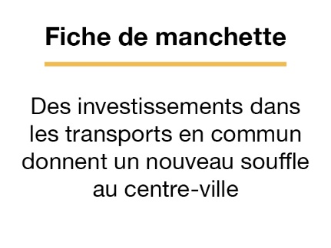
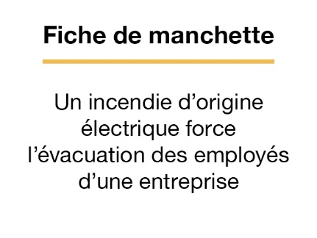
Activité
Station 2 – Quel palier de gouvernement?

Slide 12
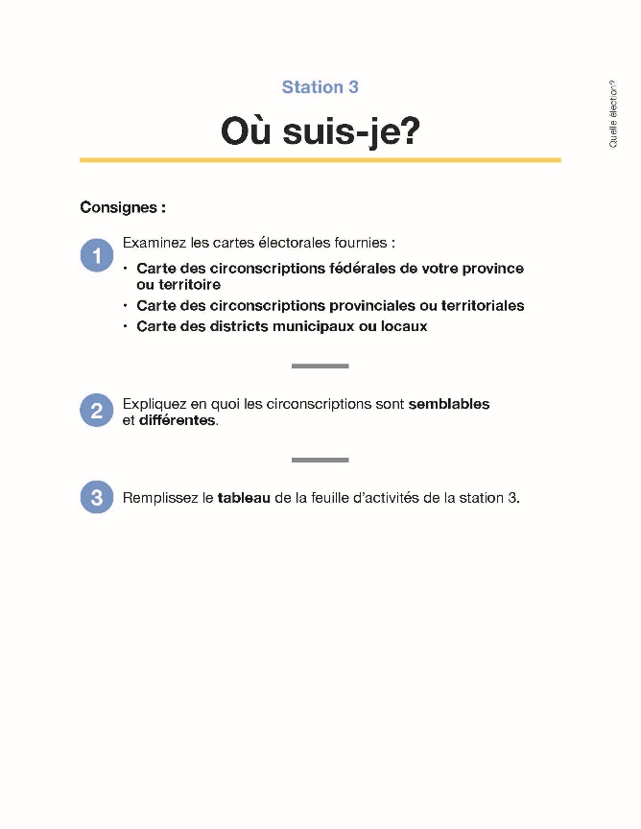
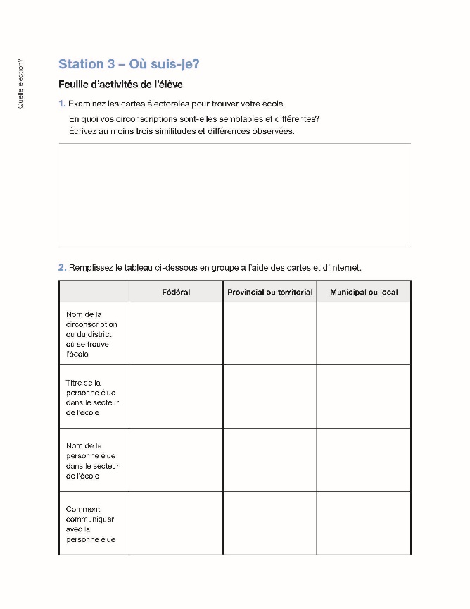
Activité
Station 3 – Où suis-je?

Slide 13

Activité
Premier tour – 10 minutes

Slide 14

Activité
Deuxième tour – 10 minutes

Slide 15

Activité
Troisième tour – 10 minutes

Slide 16
Consolidation
Finissez de remplir la fiche de réflexion.
Laquelle de vos réflexions a été la plus utile
pour répondre aux questions clés?
Quels types d’élections y a-t-il au Canada?
Comment puis-je participer au processus électoral?
Échangez vos idées en équipe de deux ou en petit groupe. Expliquez vos choix par écrit.

